Slide 1
স্বাগতম

Slide 2
পরিচিতি
শিক্ষক পরিচিতিঃ
পাঠ পরিচিতিঃ
মোঃ মশিউর রহমান
সহকারী শিক্ষক
হাজী তায়েব উদ্দিন উচ্চ বিদ্যালয় |
মোবাইলঃ01715391964
শ্রেণীঃ অষ্টম
বিষয়ঃ বিজ্ঞান
অধ্যায়ঃ দশম
পাঠঃ ১ - ৪
সময়ঃ ৫০ মিনিট

Slide 3
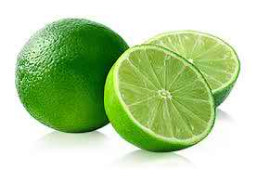
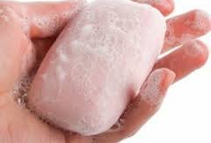
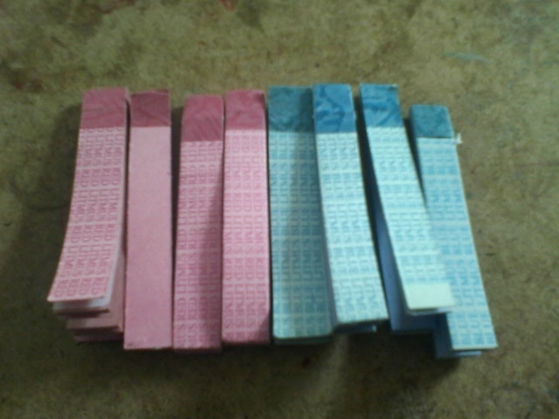
লেবু
সাবান
লিটমাস পেপার
Notes:
পাঠ শিরোনাম ঘোষনা করার জন্য প্রথমে চিত্র দেখিয়ে শিক্ষার্থীদের অম্ল, ক্ষারক ও নির্দেশক সম্পর্কে প্রাসঙ্গিক প্রশ্ন করা যেতে পারে।
লেবু খেতে কিরুপ স্বাদ?
সাবানে কী থাকে?
অম্ল বা ক্ষার কী দিয়ে চেনা যায়।

Slide 4
অম্ল, ক্ষারক ও নির্দেশক

Slide 5
এই পাঠ শেষে শিক্ষার্থীরা ...
এসিড কী তা বলতে পারবে।
ক্ষারক কী তা বলতে পারবে।
এসিড এর বৈশিষ্ট্য ব্যাখ্যা করতে পারবে।
ক্ষারকের এর বৈশিষ্ট্য ব্যাখ্যা করতে পারবে।
নির্দেশক দ্বারা অম্ল ও ক্ষারক সনাক্ত করতে পারবে।

Slide 6
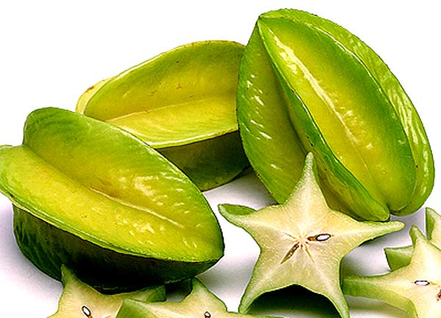
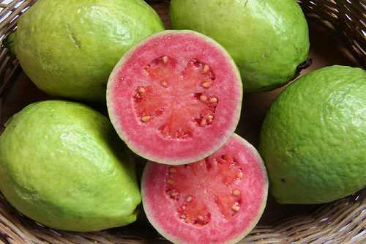
ফলগুলির স্বাদ কেমন?
টকস্বাদযুক্ত
কেন টক লাগে?
এসিড আছে |
Notes:
আজকের পাঠের প্রথম শিখনফলের উদেশ্যে অম্ল জানার জন্য চিত্রগুলি দেওয়া হয়েছে।ফলগুলির স্বাদ না নিয়ে পূর্ব অভিজ্ঞতা থেকে শিক্ষার্থীরা বলতে না পারলে শিক্ষার্থীদেরকে সহায়তা করতে পারি। যেমন
লেবুর স্বাদ কিরুপ?
এরুপ টক স্বাসযুক্ত পদার্থগুলোতে কী থাকে?

Slide 7
এসিড কী?
এসিড এর বৈশিষ্ট্যঃ
১) টক স্বাদযুক্ত |
২) ঝাঁঝালো গন্ধযুক্ত
৩) নীল লিটমাসকে লাল করে|
৪) পানিতে হাইড্রোজেন আয়ন ($H^{+}$ ) তৈরী করে |
৫) ক্ষারের সাথে বিক্রিয়া করে লবন ও পানি তৈরী করে |
বিঃদ্রঃ মুখে এসিডের স্বাদ গ্রহন না করাই ভালো

Slide 8
নির্দেশকঃ
লিটমাস পেপার
আরও কিছু নির্দেশক হলো মিথাইল অরেঞ্জ, ফেনোফতেলিন, মিথাইল রেড ইত্যাদি |

Slide 9
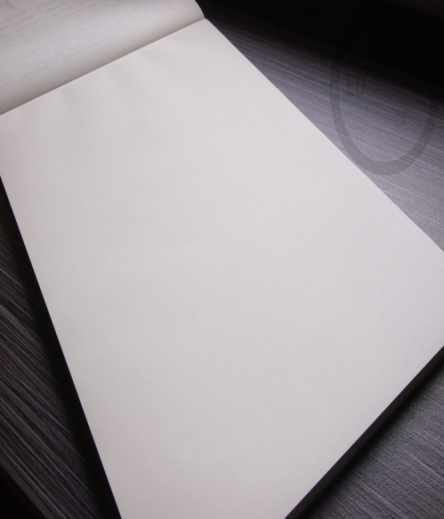
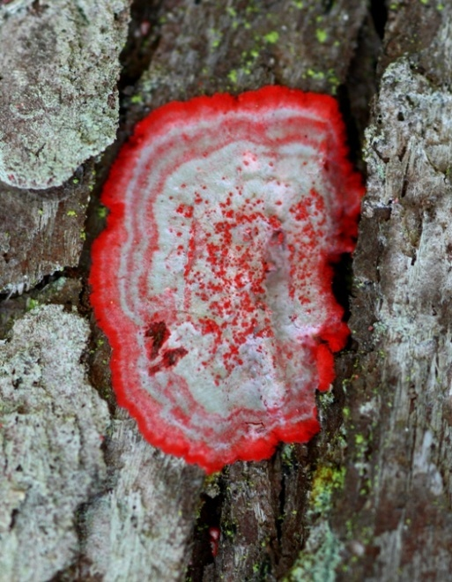
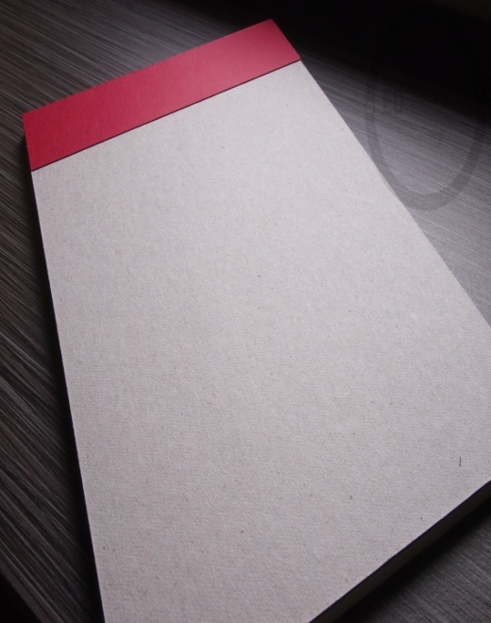
নির্দেশক
সাধারন কাগজে লিচেন গাছ থেকে প্রাপ্ত রং মিশিয়ে তৈরি হয় লিটমাস কাগজ
সাধারন কাগজ
লিচেন গাছ
লিটমাস কাগজ
Notes:
আজকের পাঠের দ্বিতীয় শিখনফলের উদেশ্যে চিত্রগুলি দেওয়া হয়েছে। লিটমাস কাগজ সম্পর্কে প্রাসঙ্গিক প্রশ্ন-উত্তরের মাধ্যমে বিষয়টি বুঝিয়ে দেওয়া যেতে পারে। যেমন-
সাধারণ কাগজে কিসের রং লাগালে লিটমাস কাগজ তৈরি হয়?

Slide 10
লাল লিটমাস কাগজ
নীল লিটমাসে সালফিউরিক এসিড যোগ করলে লাল লিটমাস হয়।
নীল লিটমাস
সালফিউরিক এসিড
লাল লিটমাস
Notes:
লাল লিটমাস কাগজ সম্পর্কে প্রাসঙ্গিক প্রশ্ন-উত্তরের মাধ্যমে বিষয়টি বুঝিয়ে দেওয়া যেতে পারে। যেমন-
লাল লিটমাস কাগজ কিভাবে তৈরি করা যায়?

Slide 11
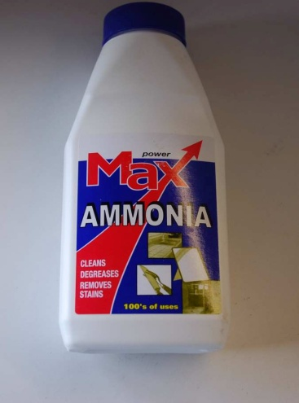
নীল লিটমাস কাগজ
লিটমাস কাগজকে পটাসিয়াম কার্বনেট ও অ্যামোনিয়া দিয়ে গাঁজন করলে নীল লিটমাস হয়
লিটমাস কাগজ
পটাসিয়াম কার্বনেট
অ্যামোনিয়া
নীল লিটমাস
Notes:
নীল লিটমাস কাগজ সম্পর্কে প্রাসঙ্গিক প্রশ্ন-উত্তরের মাধ্যমে বিষয়টি বুঝিয়ে দেওয়া যেতে পারে। যেমন-
নীল লিটমাস কাগজ কিভাবে তৈরি করা যায়?

Slide 12
দলগত কাজঃ
পাঁচ জন করে দলে বিভক্ত হয়ে লিটমাস পেপার দিয়ে এসিড পরীক্ষা কর

Slide 13
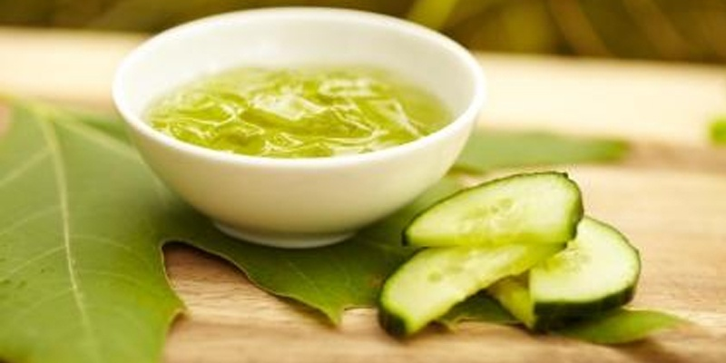
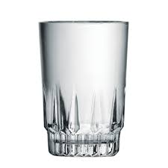
দলগত কাজ
অম্ল সম্পর্কে জানা
সময়ঃ ১০ মিনিট
উপকরণ
লেবুর রস
কাঁচের গ্লাস
লিটমাস কগজ
কর্মপদ্ধতিঃ একটি কাঁচের গ্লাসে লেবুর পরিষ্কার রস নাও এবং লিটমাস কাগজ দিয়ে পরীক্ষা করে ফলাফল পর্যবেক্ষণ কর।
Notes:
আজকের পাঠের তৃতীয় শিখনফল অম্লকে জানার জন্য পরীক্ষাটি দেওয়া হয়েছে। উপকরণ সরবরাহ করে শিক্ষার্থীদের দ্বারা পরীক্ষাটি করা যেতে পারে এবং প্রাসঙ্গিক প্রশ্ন করে অম্ল সম্পর্কে জানতে শিক্ষার্থীকে সহায়তা করা যায়।
লাল লিটমাস লেবুর রসে ডুবালে রং কিরুপ হয়?
নীল লিটমাসলেবুর রসে ডুবালে রং কিরুপ হয়?

Slide 14
নিচের চিত্র দু’টি দেখ এবং তোমার পরিক্ষণের সঙ্গে তুলনা কর
লিটমাস কাগজ
লেবুর রস
নিচের ছকের সঙ্গে তোমার ছক মিলিয়ে নাও
পরীক্ষা নং | পর্যবেক্ষণ | সিদ্ধান্ত
১
২
লাল লিটমাসের রং পরিবর্তন হলো না।
লেবুর রসে অম্ল বা এসিড আছে।
নীল লিটমাসের রং পরিবর্তন হয়ে লাল হলো।
Notes:
শিক্ষার্থীদের খাতা দেখার পর উত্তর মিলিয়ে নিতে বলা যেতে পারে।

Slide 15
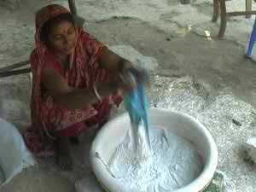
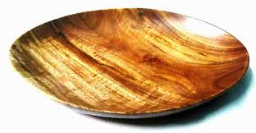
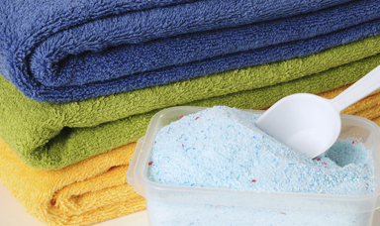
তোমরা কী দেখতে পাচ্ছ?
এগুলোতে ক্ষারক থাকে |
Notes:
আজকের পাঠের প্রথম শিখনফলের উদেশ্যে ক্ষার জানার জন্য চিত্রগুলি দেওয়া হয়েছে।পদার্থগুলির স্বাদ না নিয়ে পূর্ব অভিজ্ঞতা থেকে শিক্ষার্থীরা বলতে না পারলে শিক্ষার্থীদেরকে সহায়তা করতে পারি। যেমন
চুনের স্বাদ কিরুপ?
এরুপ তিক্ত স্বাদযুক্ত পদার্থকে কী বলে?

Slide 16
ক্ষারক কী?
ক্ষারকের বৈশিষ্ট্যঃ
১) কটু স্বাদ ও কটু গন্ধযুক্ত |
২) লাল লিটমাসকে নীল করে |
৩) পানিতে হাইড্রক্সিল আয়ন ( ${OH}^{−}$) তৈরি করে |
৪) এসিডের সাথে বিক্রিয়া করে লবন তৈরি করে |

Slide 17
ক্ষার কী?
যে সমস্ত ক্ষারক পানিতে দ্রবীভুত হয় তাদেরকে ক্ষার বলে |
সকল ক্ষারই ক্ষারক কিন্তু সকল ক্ষারক ক্ষার নয় |

Slide 18
দলগত কাজঃ
পাঁচ জন করে দলে বিভক্ত হয়ে লিটমাস পেপার দিয়ে ক্ষারক পরীক্ষা কর

Slide 19
দলগত কাজ
কাজঃ ক্ষারক সম্পর্কে জানা
সময়ঃ ১০ মিনিট
উপকরণ
চুনাপাথর
চামচ
কাঁচের গ্লাস
লিটমাস পেপার
কর্মপদ্ধতিঃ সামান্য চুন নিয়ে আস্তে আস্তে পানি যোগ করে নাড়া দাও। কিছুক্ষণ অপেক্ষা করে মিশ্রণের উপরিভাগ থেকে পরিষ্কার চুনের পানি আলাদা করে নিয়ে লিটমাস কাগজ দিয়ে পরীক্ষা করে ফলাফল খাতায় লিখ।
Notes:
আজকের পাঠের তৃতীয় শিখনফল ক্ষারকে জানার জন্য পরীক্ষাটি দেওয়া হয়েছে। উপকরণ সরবরাহ করে শিক্ষার্থীদের দ্বারা পরীক্ষাটি করা যেতে পারে এবং প্রাসঙ্গিক প্রশ্ন করে অম্ল সম্পর্কে জানতে শিক্ষার্থীকে সহায়তা করা যায়।
লাল লিটমাস লেবুর রসে ডুবালে রং কিরুপ হয়?
নীল লিটমাসলেবুর রসে ডুবালে রং কিরুপ হয়?

Slide 20
নিচের চিত্র দু’টি দেখ এবং তোমার পরিক্ষণের সঙ্গে তুলনা কর
লিটমাস কাগজ
চুনের পানি
নিচের ছকের সঙ্গে তোমার ছক মিলিয়ে নাও
পরীক্ষা নং | পর্যবেক্ষণ | সিদ্ধান্ত
১
২
নীল লিটমাসের রং পরিবর্তন হলো না।
চুনের পানি ক্ষারক
লাল লিটমাসের রং পরিবর্তন হয়ে নীল হলো।
Notes:
শিক্ষার্থীদের খাতা দেখার পর উত্তর মিলিয়ে নিতে বলা যেতে পারে।

Slide 21
মূল্যায়ন
প্রশ্নঃ ১
লেবুর রসে কোন এসিড থাকে ?
(ক) এসিটিক এসিড
(খ) অক্সালিক এসিড
(গ) ম্যালিক এসিড
(ঘ) সাইট্রিক এসিড
NaOH রাসায়নিক পদার্থটি -
i. ক্ষারীয় প্রকৃতির।
ii. নীল লিটমাসকে লাল করে।
iii. সাবানের মূল উপাদান।
নিচের কোনটি সঠিক?
প্রশ্নঃ ২
(ক) i
(খ) i, ii
(গ) i, iii
(ঘ) i, ii, iii
প্রশ্নঃ ৩
এসিড কী?
প্রশ্নঃ ৪
ক্ষারক কী ?
Notes:
বৃত্তে ক্লিকের পুর্বেই শিক্ষার্থীর কাজ থেকে সম্ভাব্য উত্তর বের করে উত্তর মিলানো যেতে পারে।

Slide 22
বাড়ির কাজ
এসিড ও ক্ষারক এর পার্থক্য নিরুপন করে খাতায় লিখে আনবে |
Notes:
বাড়ির কাজ শিক্ষার্থীকে বুঝিয়ে দেয়া যেতে পারে।

Slide 23
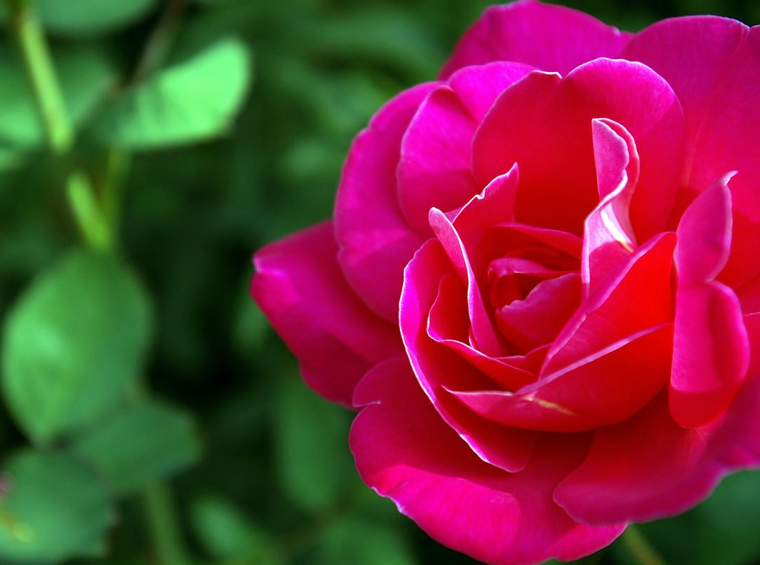
ধন্যবাদ

